Slide 1
O‘zbek tili
4-sinf

Slide 2
Mavzu: Kitob
(3-dars)

Slide 3
Mustaqil topshiriqni tekshirish:
Yoqtirgan kitobingiz haqida so‘zlab berish.

Slide 4
“Xotira mashqi”
maslahatchi путеводитель
yo‘l ko‘rsatuvchi интересное сведение
yirtmoq загибать
tashlamoq рвать
sahifa советник
ehtiyot qilmoq страница
buklamoq бросать
qiziqarli ma’lumot беречь

Slide 5
1- topshiriq. Matnni o‘qing va mazmunini so‘zlab bering (60-bet).
Упражнение 1. Прочитайте текст и перескажите содержание.
KITOB
Maktabimizda kutubxona bor. В нашей школе есть библиотека. Kutubxonada har xil kitoblar ko‘p. В библиотеке есть много разных книг.

Slide 6
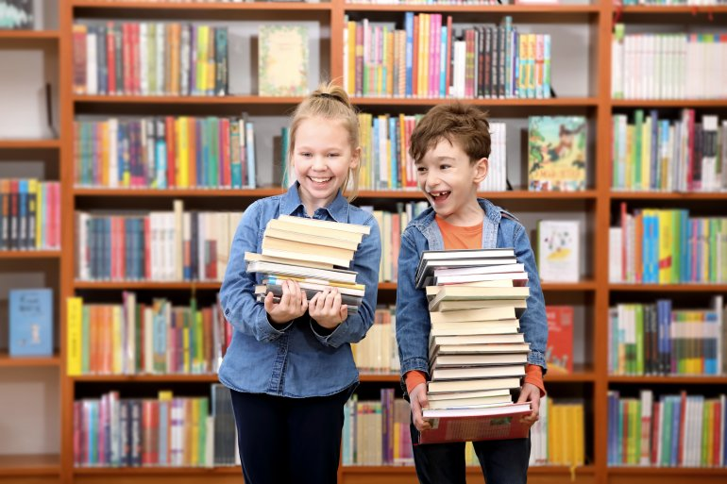
Biz ertak, hikoya kitoblarni qiziqib o‘qiymiz. Мы с интересом читаем сказки, рассказы. Bu yerda Vatanimiz haqidagi kitoblar ham bor. Здесь есть книги о нашей Родине. Kitobni seving. Любите книгу. Ko‘p kitob o‘qishga harakat qiling. Старайтесь читать много книг.

Slide 7
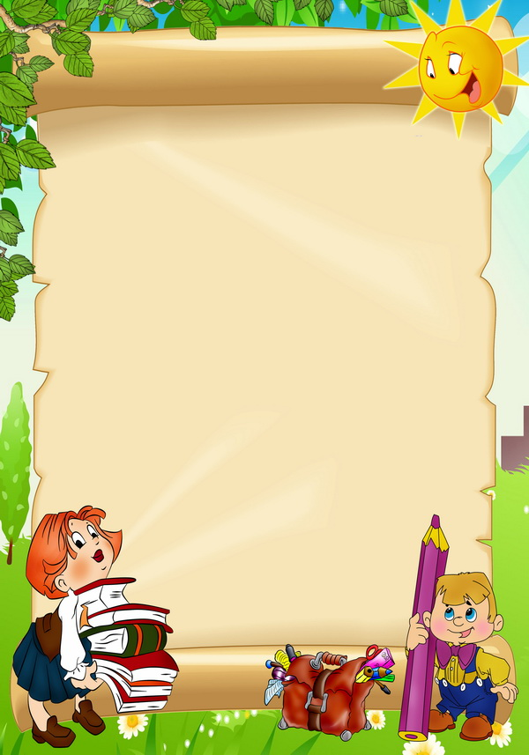
LUG‘AT
kutubxona – библиотека
seving – любите
ertak – сказка
harakat qilmoq – здесь: старайтесь
hikoya – рассказ

Slide 8
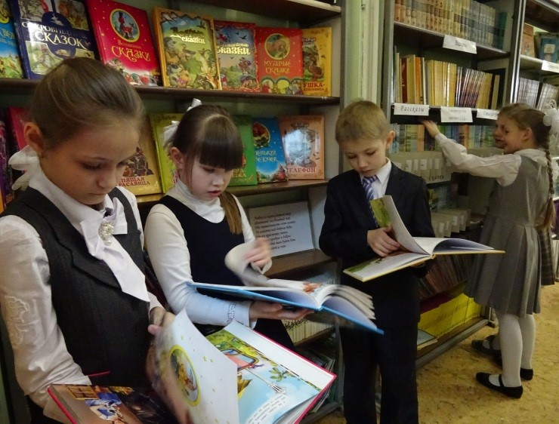
2- topshiriq. Savollarga og‘zaki javob bering.
Задание 2. Устно ответьте на вопросы.
Siz „Uch og‘ayni botirlar“ ertagini o‘qiganmisiz? Вы читали сказку о трёх богатырях?
Kutubxonada „Sehrli qalpoqcha“ kitobi bormi? В вашей библиотеке есть книга “Волшебная шапочка” ?

Slide 9
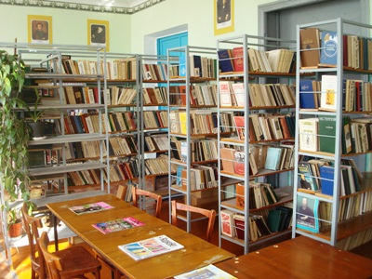
Siz kutubxonadan kitoblar olasizmi? Вы берёте книги из библиотеки?
Siz qaysi kutubxonaga a’zo bo‘ldingiz? В какой библиотеке вы являетесь членом?

Slide 10
1- mashq. Yoz, o‘qi so‘zlarini birlik va ko‘plikda tuslang.
Упражнение 1. Проспрягайте слова [yoz] и [o‘qi] в единственном и множественном числах.
Namuna:
Shaxslar Birlik Ko‘plik
I Men kel + gan + man Biz kel + gan + miz
II Sen kel + gan + san Siz kel + gan + siz
III U kel +gan Ular kel + gan +lar

Slide 11
Shaxslar Birlik Ko‘plik
I Men yoz + gan + man Biz yoz+ gan + miz
II Sen yoz + gan + san Siz yoz+ gan + siz
III U yoz +gan Ular yoz+ gan +lar
Shaxslar Birlik Ko‘plik
I Men o‘qi + gan + man Biz o‘qi + gan + miz
II Sen o‘qi + gan + san Siz o‘qi + gan + siz
III U o‘qi +gan Ular o‘qi + gan +lar

Slide 12
2- mashq. Hikmatlarni o‘qing va daftaringizga ko‘chiring.
Упражнение 2. Прочитайте мудрые изречения и
запишите в тетрадь.
1. Kitob javoni – ilm xirmoni,
Undagi har jild – aql darmoni.
2. Kiyim ustingni bezaydi,
Kitob – aqlingni.

Slide 13
3. Ko‘p yurgan ko‘p ko‘rar,
Ko‘p o‘qigan ko‘p uqar.
4. Oltin yer tagidan kovlab olinadi,
Bilim – kitobdan.
5. Kitob – insonning do‘sti.

Slide 14
Mustaqil ish. Tavsiyalarni o‘qing va amal qiling.
Самостоятельная работа. Прочитайте
советы и выполняйте их.

Slide 15
O‘QUVCHIGA TAVSIYA
Советы учащимся
Kitob tanlashda o‘qituvchidan yordam so‘rang.
При выборе книг пользуйтесь помощью учителя.
Darsliklaringizni avaylab, ozoda tuting.
Берегите школьные принадлежности и держите в чистоте.
Ustki qismiga jild o‘rab qo‘ying.
Оберните книги.
Kitobga chizmang, uni yirtmang, buklamang.
Не чертите в книге, не рвите страниц, не загибайте.

Slide 16
3- topshiriq. She’rni ifodali o‘qing (62-bet).
Задание 3. Выразительно прочитайте
стихотворение.
KITOB
Azizimsan, qadrdonim,
Sahifangni yopolmayman.
Dunyolarni kezib chiqsam,
Seningdek do‘st topolmayman.

Slide 17
Bag‘ringdagi har bir varaq,
Zinhor emas oddiy qog‘oz.
Har birisi bergay saboq,
Bamisoli buyuk ustoz.
Endi bilsam inson uchun
Kitob chindan oftob ekan.
Eng yaqin do‘st, sodiq sirdosh,
Koni bilim, odob ekan.
Dildora Muhiddin qizi

Slide 18
LUG‘AT
qadrdon – дорогой
saboq – знание
qog‘oz – бумага
buyuk – великий
kon – клад
odob – вежливость

Slide 19
Boshqotirma
1.Qarg‘a va zog‘chalar uchib keladigan fasl.
2. Ko‘k tugmacha, pishsa sariq,
Shirin-shakar: ichi tariq.
3.“Мельница” so‘zining tarjimasi.
4. Kuzda pishadigan meva.
5. Yurtimizning asosiy boyliklaridan biri.
 |  |  |  | k
 |  |  |  | i
 |  |  |  | t
 |  |  |  | o
 |  |  |  | b

Slide 20
1.Qarg‘a va zog‘chalar uchib keladigan fasl.
2. Ko‘k tugmacha, pishsa sariq,
Shirin-shakar: ichi tariq.
3.“Мельница” so‘zining tarjimasi.
4. Kuzda pishadigan meva.
5. Yurtimizning asosiy boyliklaridan biri.
 |  |  |  | k | u | z
 | a | n | j | i | r
 |  |  |  | t | e | g | i | r | m | o | n
x | u | r | m | o
 |  |  |  | b | u | g‘ | d | o | y

Slide 21
Mustaqil topshiriq:
O‘quvchiga berilgan tavsiyalarni yod oling va daftaringizga yozing.
Выучите данные советы и перепишите их в тетрадь.

Slide 22
E’tiboringiz
uchun rahmat!

Slide 23
Kitobdan yaxshiroq doʻst yoʻq jahonda
Gʻamxoʻring boʻlgay u gʻamgin zamonda.
U bilan qol tanho hech bermas ozor,
Joningga yuz rohat beradi takror.
Abdurahmon Jomiy

